Slide 1
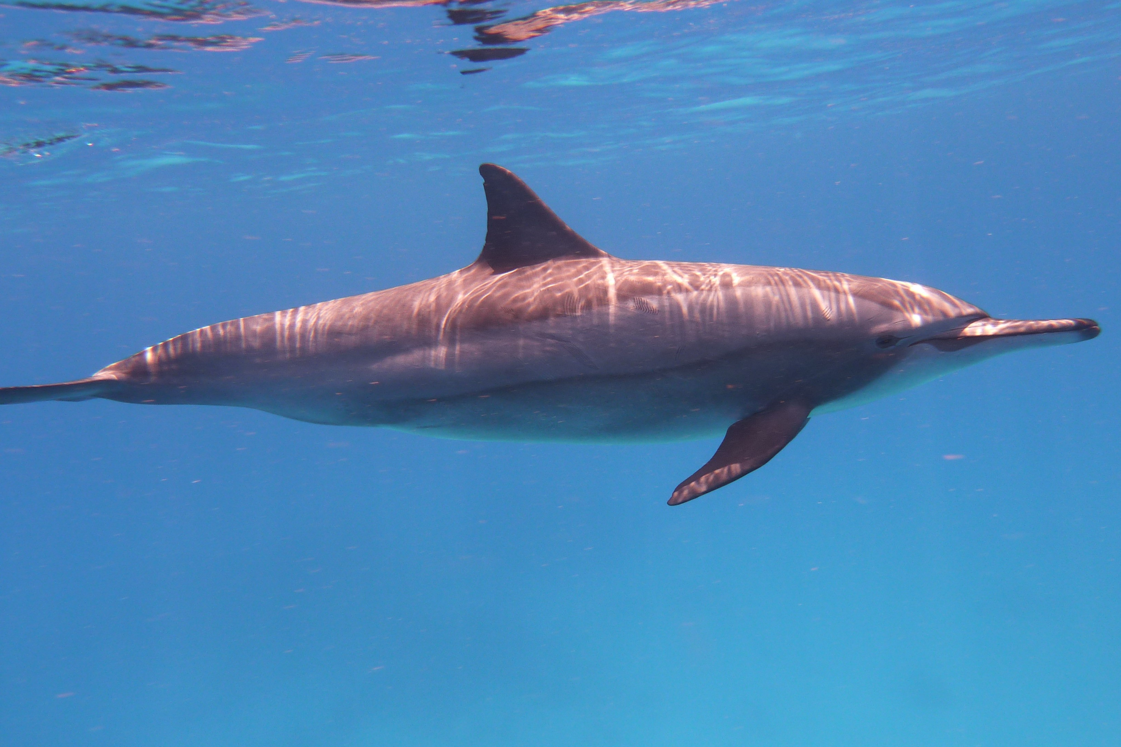
BIAI Project – Check for Whale or Dolphin
Kacper Nitkiewicz Kamila Ertel
GKiO3

Slide 2
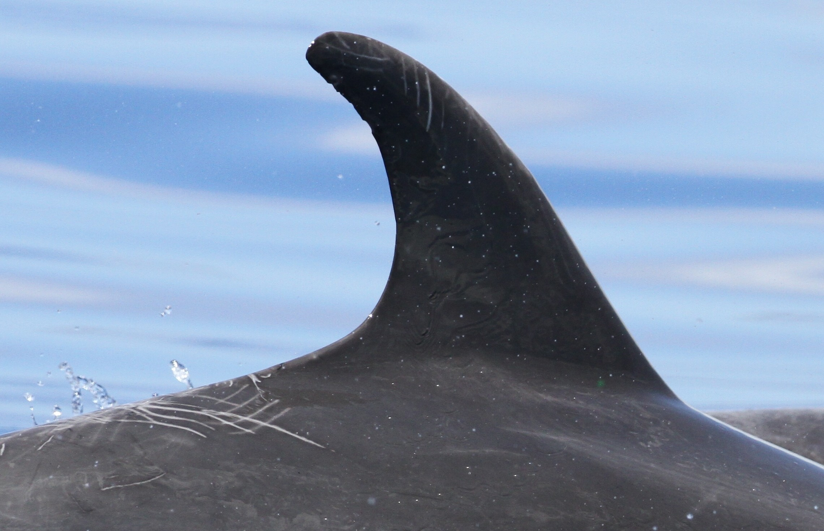
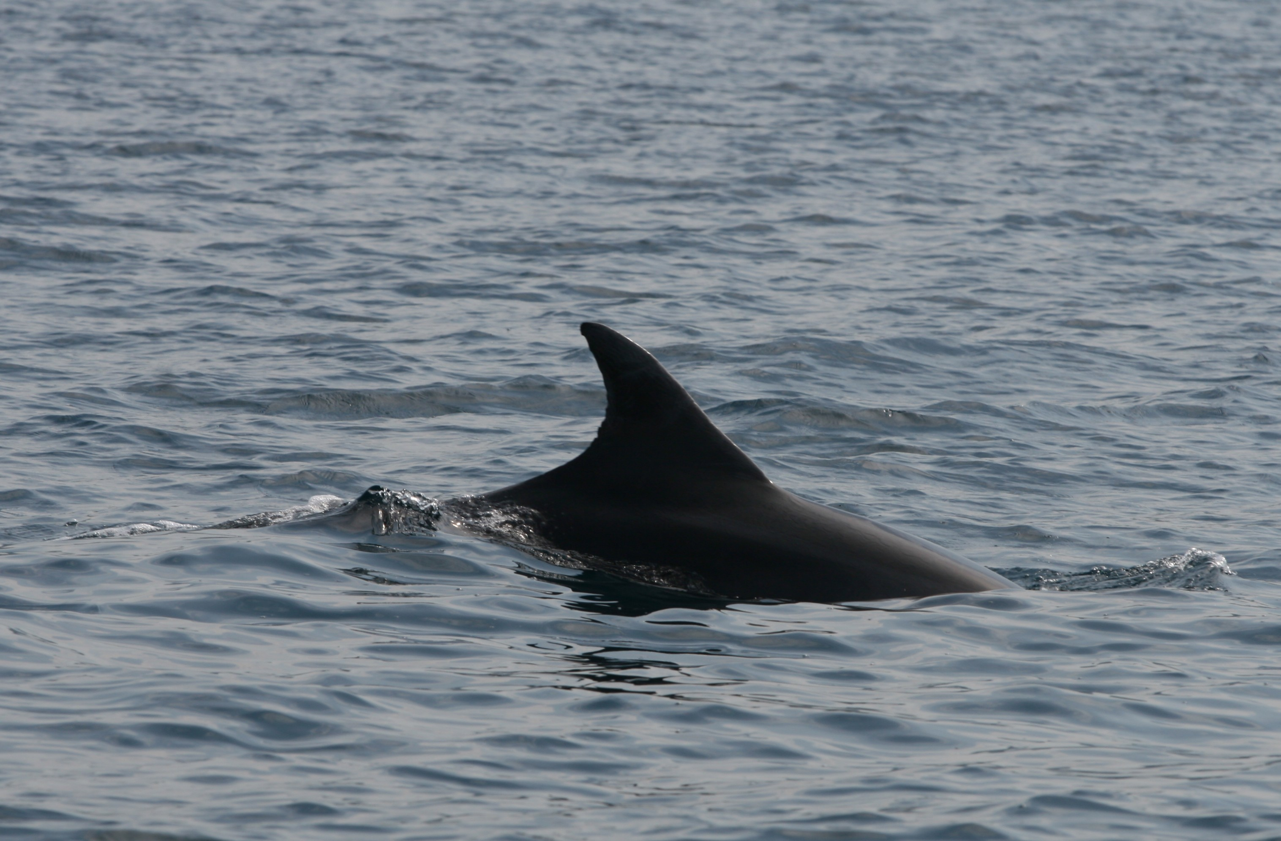
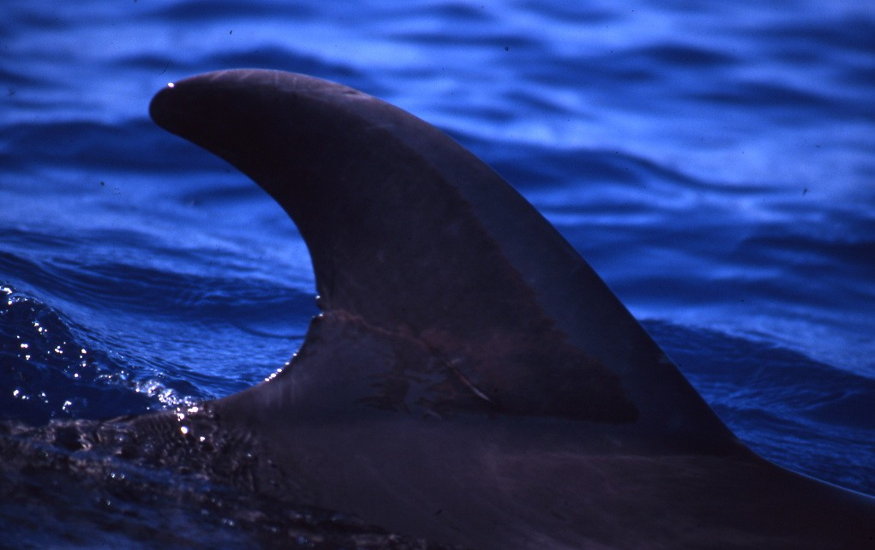
Main goal
The main goal of the project is to create a neural network model, that can recognize if there is a Dolphin or a Whale in the picture

Slide 3




Chosen software
Libraries: Tensorflow Keras Qt5
Coding language: Python

Slide 4
Decided to go with Convolutional Neural Network (CNN) mainly cause of the need to process images and find distinct features of a Dolphin or a Whale. This model lets create convolutional layers, that work like a small „window” for checking a group of pixels in search for a specific pattern and then convert it to one pixel value.
Convolutional Neural Network

Slide 5
First model was inspired by VGG16 model with its sets of 2 convolutional and 1 pooling layers, but because of a big number of filters it required some time to finish training. (around 2 minutes for 1 epoch) The results were always around 65-69%
First tested model

Slide 6
Oś czasu
Tytuł
Aby rozpocząć prezentację, przejdź do karty Pokaz slajdów, a następnie wybierz pozycję Od początku.
Tytuł
Aby wyświetlić widok prezentera, w widoku Pokaz slajdów na pasku sterowania w lewym dolnym rogu wybierz ikonę wielokropka, a następnie polecenie Pokaż Widok prezentera.
Tytuł
W trakcie prezentacji notatki prelegenta są widoczne na Twoim monitorze, ale nie są widoczne dla odbiorców.
Tytuł
Tytuł
Jeśli nie widzisz okienka notatek lub jest ono całkowicie zminimalizowane, kliknij pozycję Notatki na pasku zadań w dolnej części okna programu PowerPoint.
Okienko notatek to pole wyświetlane poniżej każdego slajdu. Naciśnij je, aby dodać notatki.

Slide 7
Zawartość
Podtytuł
Podtytuł
Dodaj tekst, obrazy, grafiki i klipy wideo.
Dodaj przejścia, animacje i ruch.
Zapisuj prezentacje w usłudze OneDrive, aby uzyskać do nich dostęp z komputera, tabletu lub telefonu.
Otwórz okienko Pomysły dotyczące projektu, aby korzystać z błyskawicznych przeobrażeń slajdów.
W tym miejscu będziemy przedstawiać nasze pomysły projektowe.

Slide 8
Zawartość 2
Podtytuł
podtytuł
podtytuł
Dodaj tekst, obrazy, grafiki i klipy wideo.
Dodaj przejścia, animacje i ruch.
Zapisuj prezentacje w usłudze OneDrive, aby uzyskać do nich dostęp z komputera, tabletu lub telefonu.
Otwórz okienko Pomysły dotyczące projektu, aby korzystać z błyskawicznych przeobrażeń slajdów.
W tym miejscu będziemy przedstawiać nasze pomysły projektowe.
Dodaj tekst, obrazy, grafiki i klipy wideo.
Dodaj przejścia, animacje i ruch.
Zapisuj prezentacje w usłudze OneDrive, aby uzyskać do nich dostęp z komputera, tabletu lub telefonu.
Otwórz okienko Pomysły dotyczące projektu, aby korzystać z błyskawicznych przeobrażeń slajdów.
W tym miejscu będziemy przedstawiać nasze pomysły projektowe.
Dodaj tekst, obrazy, grafiki i klipy wideo.
Dodaj przejścia, animacje i ruch.
Zapisuj prezentacje w usłudze OneDrive, aby uzyskać do nich dostęp z komputera, tabletu lub telefonu.
Otwórz okienko Pomysły dotyczące projektu, aby korzystać z błyskawicznych przeobrażeń slajdów.
W tym miejscu będziemy przedstawiać nasze pomysły projektowe.

Slide 9

Podsumowanie
W programie PowerPoint możesz tworzyć prezentacje i udostępniać je innym osobom, niezależnie od tego, gdzie się znajdują. Tutaj wpisz jakiś tekst, aby rozpocząć. Do tego szablonu można również dodawać obrazy, grafiki i klipy wideo. Zapisuj prezentacje w usłudze OneDrive i uzyskuj do nich dostęp z komputera, tabletu lub telefonu.

Slide 10


Dziękujemy
Imię i nazwisko osoby prowadzącej
Adres e-mail
Adres witryny internetowej

